Slide 1
Life cycle
TH 4 – Life cycle

Slide 2
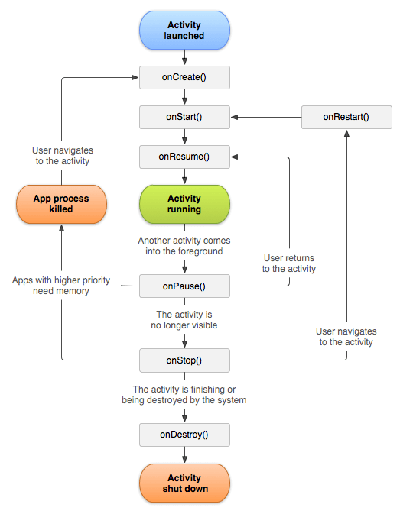
Life cycle
Method | Description
onCreate | called when activity is first created.
onStart | called when activity is becoming visible to the user.
onResume | called when activity will start interacting with the user.
onPause | called when activity is not visible to the user.
onStop | called when activity is no longer visible to the user.
onRestart | called after your activity is stopped, prior to start.
onDestroy | called before the activity is destroyed.

Slide 3
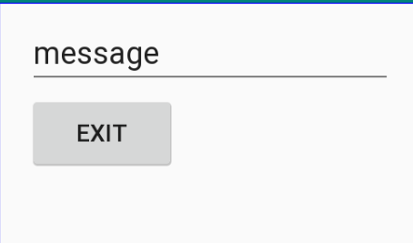
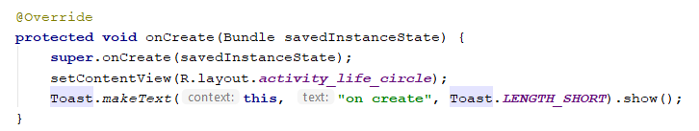
Thực hành 1
Tạo blank activity (life_cycle.java)
Thiết kế giao diện có 1 EditText, 1 button
Trong hàm onCreate hiển thị thông báo
Toast.makeText(this, "on create", Toast.LENGTH_SHORT).show();

Slide 4
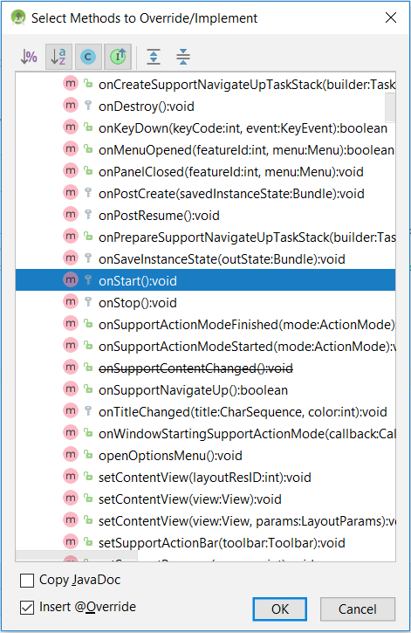
Thực hiện viết hàm chồng cho các trạng thái của activity: onStart, onResume, onPause, onStop, onRestart, onDetroy:
Menu Code > Override method
Chọn sort A→Z và tìm method
Thay đổi nội dung các message

Slide 5
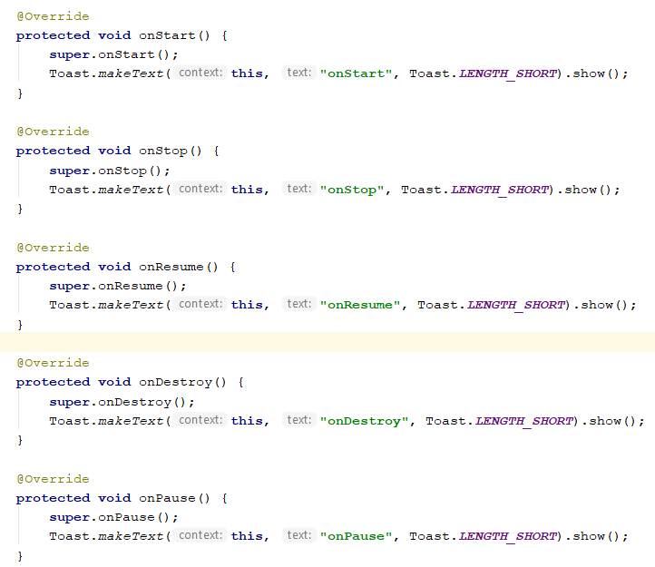

Slide 6
Viết sự kiện cho nút Exit
Trong hàm onCreate, đăng kí sự kiện cho nút Exit
Viết thêm hàm exitApp
bt = (Button)findViewById(R.id.btExit); bt.setOnClickListener(new View.OnClickListener() { @Override public void onClick(View v) { exitApp(); } });
public void exitApp() { finish(); }

Slide 7
Chạy chương trình và quan sát các message
Nhấn phím Back, Home và quan sát

Slide 8
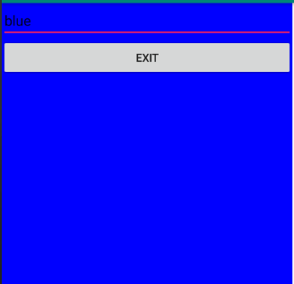
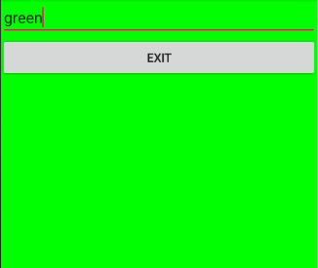
Thực hành 2
Viết sự kiện cho EditText, khi nhập chữ “green”, “red”, “blue” thì đổi màu màn hình của ứng dụng

Slide 9
Thực hành 2
Trong hàm onCreate của Activity, đăng kí sự kiện cho txtColor
_txtColor.addTextChangedListener(new TextWatcher() { @Override public void beforeTextChanged(CharSequence s, int start, int count, int after) { } @Override public void onTextChanged(CharSequence s, int start, int before, int count) { } @Override public void afterTextChanged(Editable s) { String color = s.toString().toLowerCase(Locale.US); changeBackground(color, myScreen1); } });

Slide 10
Viết thêm hàm changeBackground
public void changeBackground(String color, LinearLayout myscreen) { if(color.contains("red")) myscreen.setBackgroundColor(Color.RED); if(color.contains("green")) myscreen.setBackgroundColor(Color.GREEN); if(color.contains("blue")) myscreen.setBackgroundColor(Color.BLUE); if(color.contains("white")) myscreen.setBackgroundColor(Color.WHITE); }

